Slide 1
맵 아트스타일

Slide 2
조건
개발 기간이 짧은 미니멀리즘 디자인

Slide 3
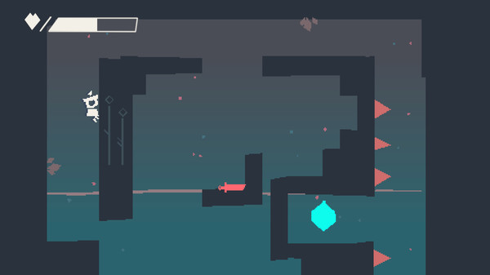
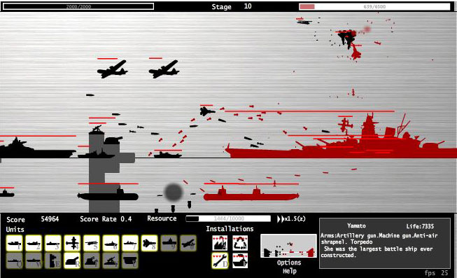
단색 도형

Slide 4
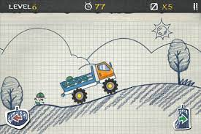
낙서

Slide 5

사진 사용

Slide 6
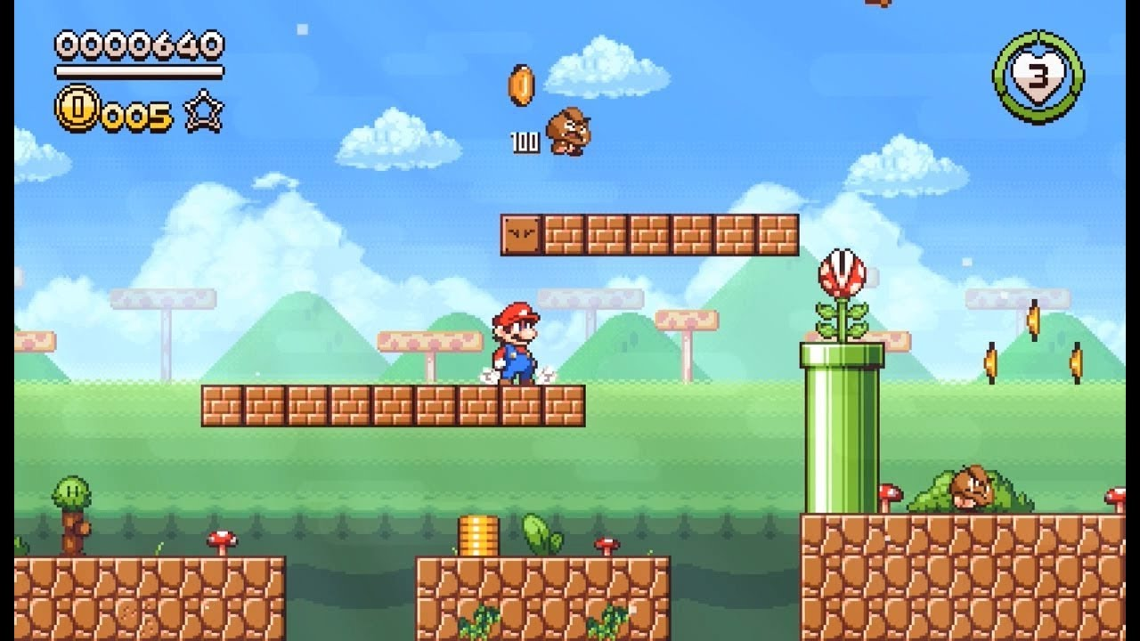
타일맵

Slide 7
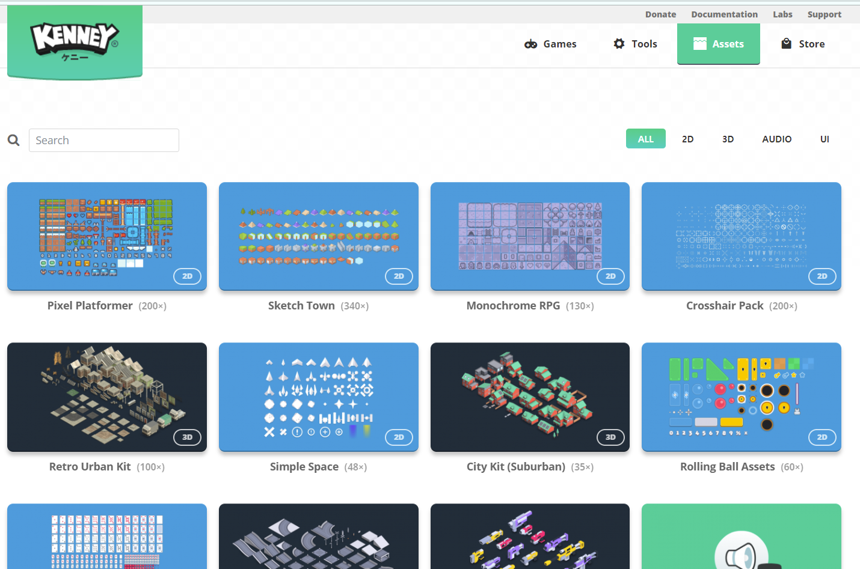
KENNEY ART
https://www.kenney.nl/assets?q=2d

